Slide 1
GREEN ACCOUNTING
Oleh :
SULIS ROCHAYATUN, M.Ak,SE, Ak, CA, CMA, CIBA,CSRS,CSRA

Slide 2
What is green accounting ?
Sustainability accouting
Social Responsibility Accounting
Sosial And Environmental Reporting
.
Environmental Reporting Disclosure
.

Slide 3
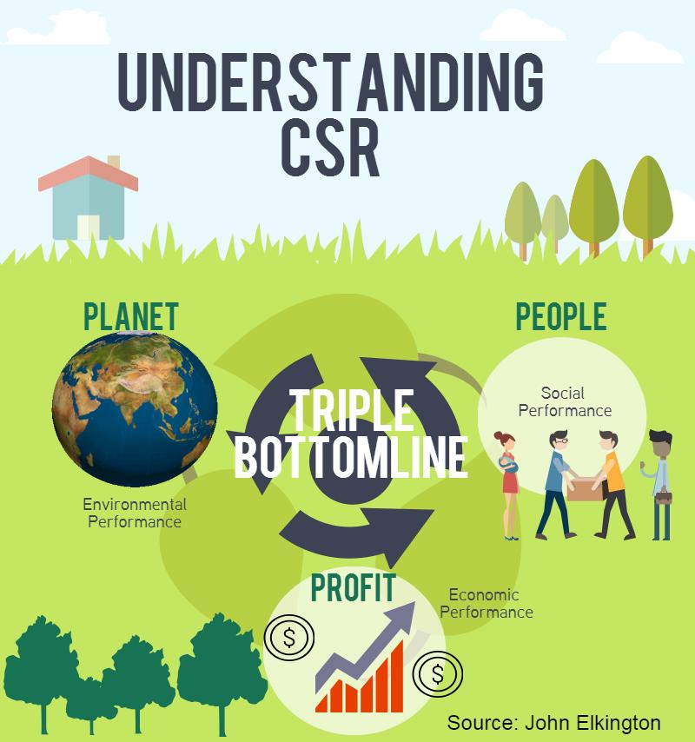
TRIPLE BOTTOM LINE
Green accounting

Slide 4
DEFINISI
Sosio Economic Environmental Accounting ( SEEA )
Bell and Lehman
Cohen and Robbin
pelaporan akuntansi ke publik tidak saja mencakup kinerja ekonomi tetapi juga kinerja lingkungan dan sosialnya
Green accounting is one of the contemporary concepts in accounting that support the green movement in the company or organization by recognizing, quantifying, measuring and disclosing the contribution of the environment to the business proces
Environmental accounting collects, analyzes, as- sesses, and prepares reports of both environ- mental and financial data with a view toward reducing environmental effect and costs. This form of accounting is central to many aspects of governmental policy as well. Consequently, environmental accounting has become a key aspect of green business and responsible economic development”

Slide 5
TEORI TERKAIT GREEN ACCOUNTING
Legitimacy Theory
menyatakan bahwa perusahaan akan memastikan bahwa mereka beroperasi dalam batasan nilai dan norma yang ada dalam masyarakat atau lingkungan tempat perusahaan berada
Stake Holder Theory
memperhatikan keseluruhan pihak yang mempunyai kepentingan terhadap perusahaan

Slide 6
PERATURAN TERKAIT GREEN ACCOUNTING
Undang-Undang No. 23 Tahun 1997 tentang Pengelolaan Lingkungan Hidup. UU ini mengatur tentang kewajiban setiap orang yang berusaha atau berkegiatan untuk menjaga, mengelola, dan memberikan infor- masi yang benar dan akurat mengenai lingkungan hidup
Undang-Undang No. 40 Tahun 2007 tentang Perseroan Terbatas.
UU ini mewajibkan bagi perseroan yang terkait dengan sumber daya alam untuk memasukkan perhitungan tanggungjawab sosial dan lingkungan sebagai biaya yang dianggarkan secara patut dan wajar.
Pernyataan Standar Akuntansi Keuangan (PSAK) No. 32 (Akuntansi Kehutanan) dan No. 33 (Akuntansi Pertambangan Umum). Kedua PSAK ini mengatur tentang kewajiban perusahaan dari sektor pertambangan dan pemilik Hak Pengusaha Hutan (HPH) untuk melaporkan item-item lingkungannya dalam laporan keuangan
Undang-Undang No. 25 tahun 2007 tentang
Penanaman Modal.
Dalam UU ini diatur kewajiban bagi setiap penanam modal berbentuk badan usaha atau perorangan untuk melaksanakan tanggung- jawab sosial perusahaan, menjaga kelestarian lingkungan hidup dan menghormati tradisi budaya masyarakat sekitar
Peraturan Bank Indonesia No. 7/2/PBI/2005 tentang Penetapan Peringkat Kualitas Aktiva Bagi Bank Umum.Dalam aturan ini aspek lingkungan menjadi salah satu syarat dalam pemberian kredit. Setiap perusahaan yang ingin mendapatkan kredit perbankan, harus mampu memperlihat- kan kepeduliannya terhadap pengelolaan lingkungan.

Slide 7
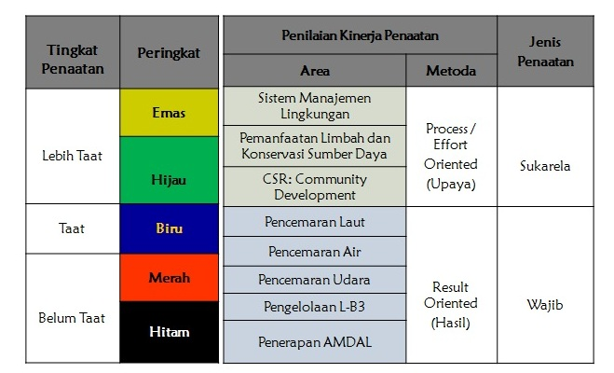
PROPER

Slide 8
JENIS AKUNTANSI LINGKUNGAN
1
Laba Akuntansi Nasional, mengacu pada akuntansi sumber daya alam, menyajikan informasi statistik suatu negara tentang kualitas dan nilai konsumsi sumber daya alam, yang terbarukan maupun yang tidak terbarukan
2
Akuntansi Keuangan, mengacu pada penyusunan laporan akuntabilitas lingkungan untuk peng- guna eksternal disesuaikan dengan prinsip akuntansi berterima umum.
3
Akuntansi Manajemen, mengacu pada proses bisnis dengan pertimbangan penentuan biaya, keputusan investasi modal, dan evaluasi kinerja yang terkait dengan pelestarian lingkungan

Slide 9
FUNGSI & PERAN GREEN ACCOUNTING
Fungsi Internal
Fungsi Eksternal
fungsi internal memungkinkan untuk mengelola dan menganalisis biaya pelestarian lingkungan yang diban- dingkan dengan manfaat yang diperoleh, serta mempertimbangkan pelestarian lingkungan yang efektif dan efisien melalui pengambilan keputusan yang tepat
fungsi eksternal memungkinkan perusahaan untuk mempengaruhi pengambilan keputusan stakeholder. Diharapkan bahwa publikasi hasil akuntansi lingkungan akan berfungsi baik sebagai alat bagi organisasi untuk memenuhi tanggung jawab mereka atas akuntabilitas kepada stakeholder

Slide 10
SIFAT DASAR AKUNTANSI LINGKUNGAN
( RELEVAN ) Akuntansi lingkungan harus memberikan informasi yang valid terkait dengan manfaat- biaya pelestarian yang dapat memberikan dukungan dalam pengambilan keputusan stakeholder
( MUDAH DIPAHAMI ) Dengan tujuan pengungkapan data akuntansi lingkungan yang mudah untuk dipahami, akun- tansi lingkungan harus menghilangkan setiap kemungkinan timbulnya penilaian yang keliru tentang kegiatan perlindungan lingkungan perusahaan
( DAPAT DIBANDINGKAN ) Akuntansi dapat dibandingkan dari tahun ke tahun bagi sebuah perusahaan dan juga dapat diba ndi n gkan antarperusahaan yang berbeda di sektor yang sama. Adalah penting untuk memastikan keterbandingan agar tidak menciptakan kesalahpahaman antara stakeholder
( HANDAL ) Akuntansi lingkungan harus menghilangkan data yang tidak akurat atau bias dan dapat memberikan bantuan dalam membangun kepercayaan dan keandalan stakeholder
( DAPAT DIBUKTIKAN ) Data akuntansi lingkungan harus diverifikasi dari sudut pandang objektif. Informasi yang dapat dibuktikan adalah hasil yang sama dapat diperoleh bila menggunakan tempat, standar, dan metode yang persis sama dengan yang digunakan oleh pihak yang menciptakan data

Slide 11
WHY GREEN ACCOUNTING ???
Biaya lingkungan secara signifikan dapat dikurangi atau dihilangkan sebagai hasil dari keputusan bisnis, mulai dari perubah- an dalam operasional dan pemeliharaan untuk diinvestasikan dalam proses yang berteknologi hijau serta untuk perancang- an kembali produk yang dihasilkan
Biaya lingkungan jika tidak mendapatkan perhatian khusus akan menjadi tidak jelas dan masuk dalam akun overhead atau bahkan akan diabaikan.
Banyak perusahaan telah menemukan bahwa biaya lingkungan dapat diimbangi dengan menghasilkan pendapatan melalui penjualan limbah sebagai suatu produk.
Memahami biaya lingkungan dan kinerja proses dan produk dapat mendorong penetapan biaya dan harga produk lebih akurat dan dapat membantu perusahaan dalam mendesain proses produksi, barang dan jasa yang lebih ramah lingkungan untuk masa depan.

Slide 12
..........................WHY GREEN ACCOUNTING ???
Perusahaan mempunyai keunggulan kompetitif yang didapat dari proses, barang, dan jasa yang bersifat ramah lingkungan. Brand image yang positif akan diberikan oleh masyarakat karena keberhasilan perusahaan dalam memproduksi barang dan jasa dengan konsep ramah lingkungan
Akuntansi untuk biaya lingkungan dan kinerja lingkungan dapat mendukung per- kembangan perusahaan dan operasi dari sistem manajemen lingkungan secara keseluruhan. Sistem seperti ini akan segera menjadi keharusan bagi perusahaan yang bergerak dalam perdagangan internasional karena adanya persetujuan berlakunya standar internasional ISO 14001
Pengungkapan biaya lingkungan akan meningkatkan nilai dari pemegang saham karena kepedulian perusahaan terhadap pelestarian lingkungan. Pemegang saham perusahaan dapat lebih mudah dan cepat mendapatkan informasi dari pengungkapan tersebut sehingga dapat mempermudah pengambilan keputusan (Arisandi dan Frisko, 2011).

Slide 13
GREEN ACCOUNTING, CORPORATE SOCIAL RESPONSIBILITY & SUSTAINABILITY
Sustainability Development (pembangunan berkelanjutan ) adalah bahwa pemba- ngunan perlu memenuhi kebutuhan generasi saat ini sedemikian rupa tanpa harus mengurangi kemungkinan generasi masa datang memenuhi kebutuhannya
Corporate Social Responsibility (CSR) adalah mekanisme bagi suatu organisasi untuk secara sukarela mengintegrasikan perhatian terhadap lingkungan dan sosial ke dalam operasinya dan interaksinya dengan stakeholder yang melebihi tanggung jawab di bidang hukum
Implikasi pembangunan berkelanjutan terhadap CSR adalah bahwa kegiatan CSR sebaiknya diarahkan untuk mendukung tercapai- nya pembangunan berkelanjutan

Slide 14
PELAPORAN CORPORATE SOCIAL REAPONSIBILITY
CSR perusahaan diungkap- kan dalam laporan yang disebut Sustainability Reporting. Sustainability reporting adalah pela- poran mengenai kebijakan ekonomi, lingkungan dan sosial, pengaruh dan kinerja organisasi dan produknya di dalam konteks pembangunan berkelanjutan (sustainable development)
Sustainability Reporting meliputi pelaporan mengenai ekonomi, lingkungan dan pengaruh sosial terhadap kinerja organisasi . Sustainability Reporting terbagi menjadi tiga kategori (tri bottom line), yaitu kinerja ekonomi, kinerja lingkungan dan kinerja sosial
Selain itu, terdapat juga standar pelaporan dari Global Reporting Initiative (GRI), Indikator kinerja GRI yaitu: indikator kinerja ekonomi, indikator kinerja lingkungan hidup, indikator praktek tenaga kerja dan pekerjaan yang layak, indikator Hak Asasi Manusia, indikator kinerja masyarakat, indikator kinerja tanggung jawab produk

Slide 15
PEGUNGKAPAN GREEN ACCOUNTING
Pengungkapan akuntansi lingkungan di kebanyakan negara, termasuk Indonesia masih bersifat voluntary, artinya tidak ada aturan yang mewajib- kan seperti halnya pada penerbitan financial reporting
Pernyataan Standar Akuntansi Keuangan (PSAK) No. 1 (Revisi Tahun 2009) tentang penyajian laporan keuangan, paragraf 14 menyatakan bahwa : “Entitas dapat pula menyajikan, terpisah dari laporan keuangan, laporan tambahan seperti laporan mengenai lingkungan hidup dan laporan nilai tambah, khususnya bagi industri di mana faktor lingkungan hidup memegang peranan penting dan bagi industri yang menganggap pegawai sebagai kelompok pengguna laporanyang memegang peranan penting. Laporan tambahan tersebut di luar ruang lingkup Standar Akuntansi Keuangan

Slide 16
PENERAPAN GREEN ACCOUNTING DI INDONESIA
Pertama, pelaksanaan CSR memang merupakan praktik bisnis secara sukarela dari inisiatif perusahaan dan bukan merupakan aktivitas yang dituntut untuk dilakukan perusahan sesuai dengan peraturan perundangan yang berlaku
Kedua, pelaksanaan CSR sesuai dengan tuntutan undang-undang (bersifat mandatory)
Dilihat dari sudut dasar hukum pelaksanaan- nya, CSR di Indonesia secara konseptual masih harus dipilah antara pelaksanaan CSR yang dilakukan oleh perusahaan besar dan CSR yang dilakukan oleh perusahaan kecil dan menengah
Bila dilihat dari pelaksanaan CSR di Indonesia, maka dapat dikatakan bahwa perusahaan yang telah melaksanakan program CSR dan membuat laporannya belum bisa dikatakan sebagai perusahaan yang telah menerapkan akuntansi lingkungan

Slide 17
BIAYA LINGKUNGAN
Biaya lingkungan berhubungan dengan biaya produk, proses, sistem atau fasilitas penting untuk pengambilan keputusan manajemen yang lebih baik
Tujuan perolehan biaya adalah :
mengurangi biaya-biaya lingkungan
meningkatkan pendapatan dan memperbaiki kinerja lingkungan dengan memberi perhatian pada situasi sekarang, masa yang akan datang dan biaya-biaya manajemen yang potensial
Biaya lingkungan adalah biaya- biaya yang terjadi karena adanya kualitas lingkungan yang buruk atau karena kualitas lingkungan yang buruk mungkin terjadi. Maka, biaya lingkungan berhubungan dengan kreasi, deteksi, perbaikan, dan pencegahan degradasi lingkungan (Hansen, 2007)

Slide 18
KATEGORI BIAYA LINGKUNGAN
Biaya pencegahan
Biaya pencegahan merupakan investasi yang dibuat dalam usaha untuk menjamin konfirmasi yang dibutuhkan
Misalnya, kegiatan-kegiatan yang termasuk ke dalam orientasi anggota tim, pelatihan dan pengembangan standard perencanaan serta prosedur.
Biaya penilaian
Biaya penilaian merupakan biaya yang terjadi untuk mengidentifikasi kesalahan setelah kejadian.
Misalnya, kegiatan-kegatan seperti pengujian.
Biaya kesalahan internal
Biaya kesalahan internal merupakan biaya memperkerjakan kembali dan biaya perbaikan sebelum diserahkan kepada pelanggan.
Misalnya adalah memperbaiki kesalahan yang dideteksi sepanjang pengujian internal.
Biaya kesalahan eksternal
Biaya kesalahan eksternal merupakan biaya yang memperkerjakan kembali dan biaya perbaikan setelah diserahkan kepada pelanggan. Satu contoh akan memperkerjakan dan memperaiki hasil dari pengujian yang diterima.
Contoh lainnya biaya aktual yang terjadi sepanjang jaminan dukungan.

Slide 19
CONTOH LAPORAN BIAYA LINGKUNGAN
 | Biaya Lingkungan |  | % dari biaya operasi
1. BIAYA PENCEGAHAN
1.1 Pelatihan Karyawan | $ 600,000
1.2 merancang produk | 1,800,000
1.3 memilih peralatan | 400,000 | 2,800,000 | 14%
2. BIAYA DETEKSI
2.1 memeriksa proses | 2,400,000
2.2 mengukur perkembangan | 800,000 | 3,200,000 | 1,6%
3. BIAYA KEGAGALAN INTERNAL
3.1 polusi operasi peralatan | 4,000,000
3.2 mempertahankan peralatan polusi | 2,000,000 | 6,000,000 | 3.00%
4. BIAYA KEGAGALAN EKSTERNAL
4.1 membersihkan danau | 9,000,000
4.2 memulihkan tanah | 5,000,000
4.3 menimbulkan klaim kerusakan properti | 4,000,000 | 18,000,000 | 9 %
Jumlah |  | $ 30,000,000 | 15%

Slide 20
CONTOH LAPORAN BIAYA LINGKUNGAN
Keterangan | Nominal
Keuntungan lingkungan | $ 3.000.000,-
Pengurangan biaya, pencemaran | 4.000.000,-
Pengurangan biaya, pembuangan limbah berbahaya | 2.000.000,-
Pemasukan daur ulang | 1.500.000,-
Penghematan biaya konservasi energi | 1.000.000,-
Total keuntungan lingkungan | $ 11.500.000,-
Biaya lingkungan | $ 2.800.000,-
Biaya pencegahan | 3.200.000,-
Biaya kegagalan internal | 6.000.000,-
Biaya kegagalan eksternal | 18.000.000,-
Total biaya lingkungan | $ 30.000.000,-
Sumber: Hansen Mowen (2007). Managerial Accounting. Eight Edition. Thomson South-Western

Slide 21
GREEN ACCOUNTING – PELUANG & TANTANGAN BAGI AKUNTAN
TEKNISI AKUNTANSI
CHARTERED ACCOUNTANT (CA)
CERTIFIED PUBLIC ACCOUNTANT (CPA)
Pembukuan atau Akuntansi
Rekan KJA
Pemimpin KJA
Rekan KAP
Pemimpin KAP
Kantor Jasa Akuntansi
Kantor Akuntan Publik
BUMN/BUMD
Kementerian/Lembaga Pemerintah
Perusahaan Swasta
Lembaga Lainnya
Perguruan Tinggi/Pendidik

Slide 22
.................................... GREEN ACCOUNTING – PELUANG & TANTANGAN BAGI AKUNTAN
NO. | JENIS PROFESI | JASA YANG DIBERIKAN | STANDAR YANG DIGUNAKAN | ASOSIASI/LEMBAGA
1. | Teknisi Akuntansi | Pembukuan/Akuntansi | Standar Akuntansi | Lembaga Sertifikasi Profesi Teknisi Akuntansi (LSP-TA)
2. | Akuntan | Jasa Akuntansi | Standar Akuntansi | Ikatan Akuntan Indonesia (IAI)
3. | Akuntan Publik | Jasa Asurans dan non-Asurans. | Standar Akuntansi dan Standar Profesional Akuntan Publik (SPAP) | Institut Akuntan Publik Indonesia (IAPI)
4. | Penilai Publik | Penilaian Properti Sederhana, Penilaian Properti, dan Penilaian Bisnis | Kode Etik Penilai Indonesia (KEPI) dan Standar Penilaian Indonesia (SPI) | Masyarakat Profesi Penilai Indonesia (MAPPI)
5. | Aktuaris | Jasa Konsultasi, Asuransi, Dana Pensiun, Manfaat Karyawan, Investasi, dan Manajemen Risiko. | Standar Praktik Aktuaria (SPA) | Persatuan Aktuaris Indonesia (PAI) dan Asosiasi Konsultan Aktuaria Indonesia (AKAI)

Slide 23
........................................GREEN ACCOUNTING – PELUANG & TANTANGAN BAGI AKUNTAN
AKUNTAN PENDIDIK
AKUNTAN MANAJEMEN
AKUNTAN PUBLIK
AKUNTAN SEKTOR PUBLIK
Akuntan adalah seseorang yang telah terdaftar pada Register Negara Akuntan yang diselenggarakan oleh Menteri Keuangan. (PMK 25/PMK.01/2014)

Slide 24
Bad doctor, one patient dies
Bad engineer, bridge fall, kills hundred people
Bad accountant whole country collapse
( Mr. Maliki Julian – 2015)

